Slide 1
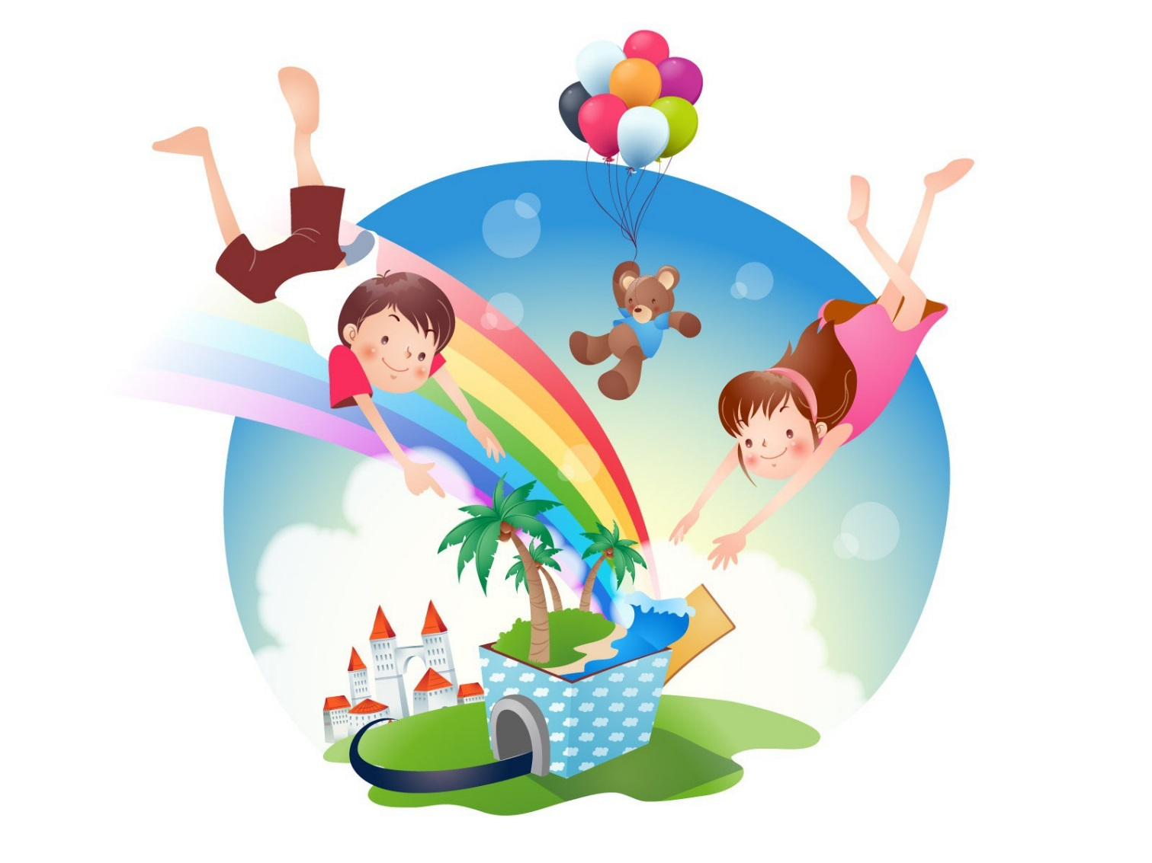
Методическая копилка игр

Slide 2
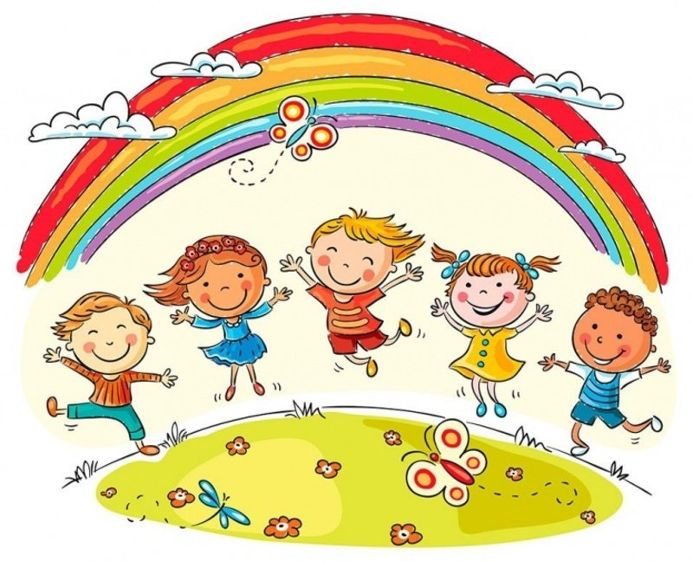
Игры на знакомство

Slide 3

«Откроем сердце друг другу»
Каждый игрок получает жетон в форме сердечка, на котором он пишет свое имя. Ведущий идет со шляпой по кругу. Игроки громко называют свои имена и опускают сердечки в шляпу. После этого ведущий второй раз проходит по кругу. Теперь задача игроков - достать из шляпы одно из сердечек, прочитать вслух написанное на нем имя, вспомнить того, кому оно принадлежит, и отдать его хозяину.
«Конверт откровений»
Ребята сидят в кругу. У ведущего в руках красочно оформленный конверт, в котором заранее подготовлены вопросы на разные темы или на какую-то одну. Каждый по очереди вытягивает один вопрос и, прежде чем ответить на него, называет себя. Можно сделать второй круг – дети могут вытягивать вопрос и говорить: «Хочу, чтобы на это вопрос ответил(а)….»
«Ханичиуа»
Образуются два круга - внешний и внутренний, пары поворачиваются спиной, наклоняются, здороваются за руку, кричат: "Ханичиуа!", поворачиваются друг к другу, крича "Хэй!", обнимаются и называют свое имя, затем внешний круг делает шаг вправо.

Slide 4
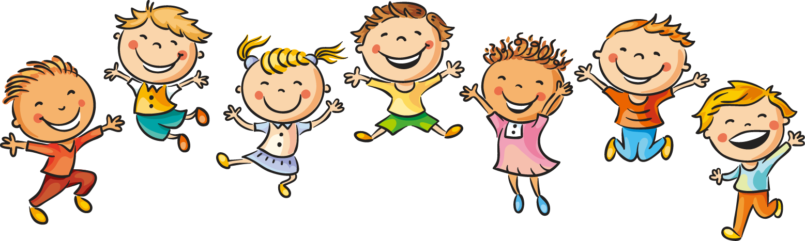
Игры на сплочение

Slide 5
«Совпадения»
Участники игры становятся в два круга лицом друг к другу (получается два круга внутренний и внешний). Вожатый объясняет правила: по команде ведущего, на счет 3 участники показывают человеку стоящему напротив пальцы от 1 до 3; 1 палец - просто постояли, посмотрели друг другу в глаза, 2 пальца - пожали друг другу руки, 3 пальца - обнялись; в случае если участники показывают разное количество пальцев, выполняется действие соответствующее меньшему количеству (например, один показал 3 пальца, а другой 2 - просто пожали друг другу руки). Ведущий после того как участники выполнили действия дает команду «Переход» и внешний круг смещается на одного человека вправо. После этого ведущий снова считает: «Раз, два, три. Переход» и так до тех пор пока люди не пройдут полный круг, оказавшись снова в паре с тем же человеком с которым и начинали круг.
«Сиамские близнецы»
Дети разбиваются на пары, встают плечом к плечу, обнимают друг друга одной рукой за пояс, одну ногу ставят рядом. Чтобы третья нога была «дружной», можно две ноги скрепить веревочкой. Теперь они сросшиеся близнецы: 2 головы, 3 ноги, одно туловище и 2 руки. Близнецам предлагается: походить по помещению, присесть, лечь, встать, нарисовать что-то и т.п.
«Борьба кланов»
Дети разделяются на 2-3 команды(клана). Каждая из команд должна запятнать как можно больше участников из других команд, тем самым, забрав их в свою команду. У каждой команды особый способ пятнания(например, у 1 – обнять двумя руками, у 2- взять за нос, а у 3 – пожать руку и т.п.). Для того, чтобы человек перешел в другую команду, пятнающему, помимо физического взаимодействия необходимо назвать имя пойманного. Если пятнающий ошибается с именем, то на него накладываются физические ограничения(в течение минуты прыгает на одной ноге и т.п.).

Slide 6
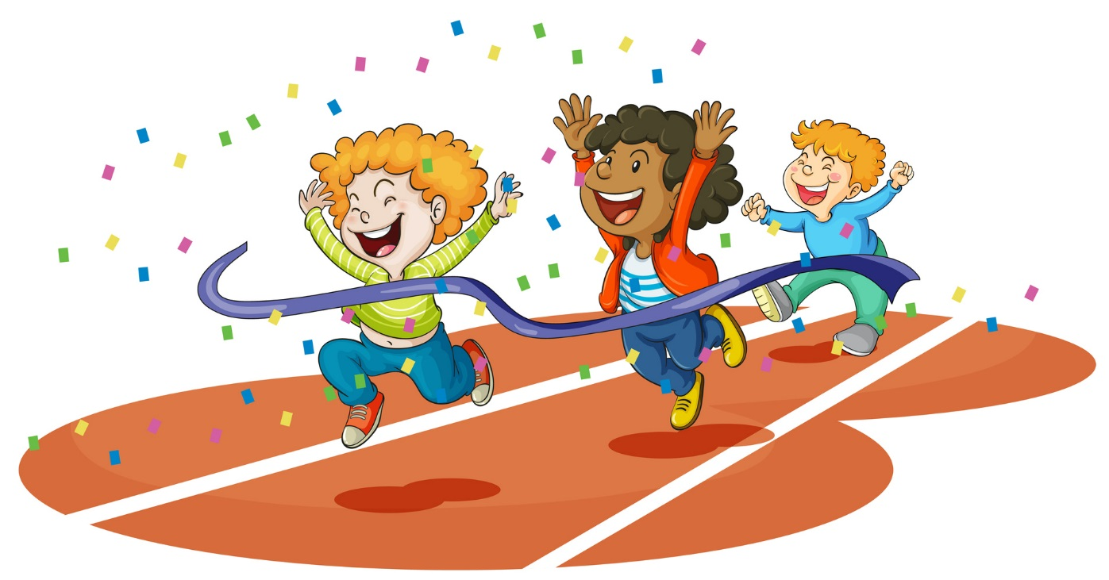
Игры на выявление лидера

Slide 7
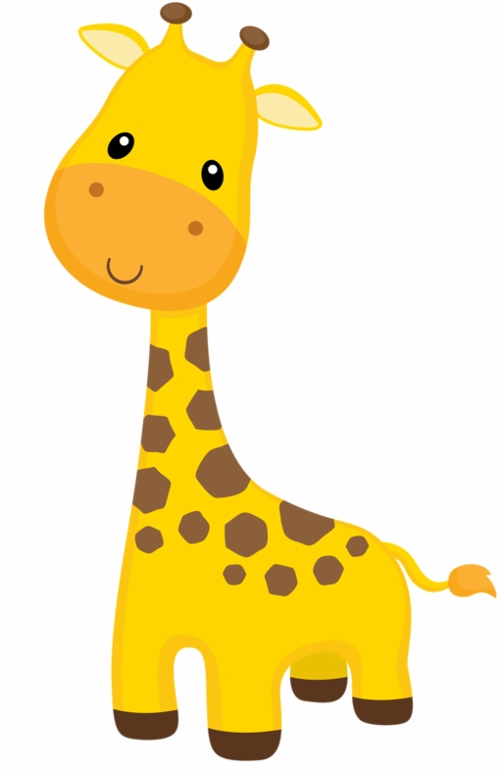
«Напиши животное»
Каждый пишет на бумажке какое-нибудь животное, никому его не показывая. После того, как все животные написаны, все по очереди их зачитывают. После этого предлагается, не общаясь друг с другом, еще раз написать какое-нибудь животное. Итоговая цель: у всех должен оказаться один и тот же зверь (это надо объяснить после первого круга).
«5 касаний»
На значительном расстоянии друг от друга чертятся 2 линии. Расстояние между ними и количество касаний могут варьироваться. Задача участников состоит в том, чтобы переправить всю команду от одной линии до другой. При этом все стартуют одновременно по сигналу ведущего. Одновременно вся группа может иметь не более 5 точек касания с землей.
«Джойстик»
Все встают друг против друга, причем каждый берет за руку соседа за большой палец. Большой палец соседа будет джойстиком. Первый в цепочке протягивает руку вперед над столом. На стол кладется небольшой предмет (монета, сережка и т.п.). Все закрывают глаза, кроме последнего участника команды. Он и управляет "джойстиком", передавая первому команду через остальных участников. Цель первого опустить палец точно на предмет на столе. Игру можно провести в форме соревнования.

Slide 8

Игры на свежем воздухе
(подвижные)

Slide 9

«Белки-орехи-шишки»
Все ребята встают, взявшись за руки, по три человека, образуя «беличье гнездо». Между собой они договариваются, кто будет «белкой», кто - «орехом», кто - «шишкой». Водящий один, гнезда у него нет. Есть в этой игре ещё и ведущий, который произносит слова: «белки», «шишки», «орехи». Если он сказал «белки», то все белки оставляют свои гнезда и перебегают в другие. В это время водящий занимает свободное место в любом гнезде, становясь белкой. Тот, кому не хватило места в гнездах, становится водящим. Если ведущий говорит: «орехи», то местами меняются орехи и водящий, занявший место в гнезде, становится орехом. Водящий и ведущий могут быть разными людьми, а может обе функции выполнять один человек. Ведущим может быть подана команда: «белки, шишки, орехи», и тогда меняются местами сразу все.
«Ножки»
Дети встают в круг так, чтобы нога одного касалась ноги соседа (ноги на ширине плеч). Водящий делает шаг к любой из ног соседа. Сосед должен сделать то же самое той ногой, которой коснулся водящий и т.д. по кругу. Главное правило – не упасть!
«Глаза в глаза»
Дети становятся в круг и опускают глаза, на счет 3 поднимают голову и, если встречаются взглядом с тем, на кого они подняли глаза, то громко кричат «выбыл», кто первый из пары встретившихся взглядами сказал «выбыл», тот остается в кругу, второй же выбывает.

Slide 10
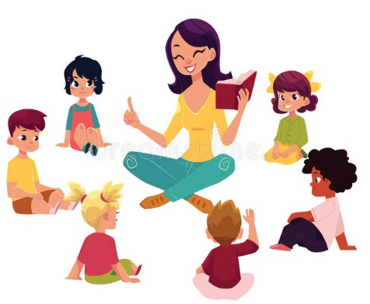
Игры в помещении
(неподвижные)

Slide 11
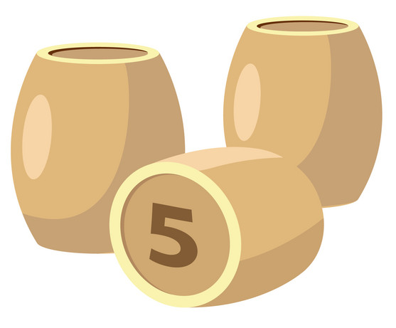
«Три истории»
Каждый ребенок должен рассказать три истории из своей жизни. Две настоящие и одну выдуманную. Все остальные должны угадать, какая же история выдумана. Либо истории можно заменить на три-пять фактов о себе, вожатый обязательно играет с детьми.
«Лотерея»
Вожатый раздает детям заранее подготовленные лотерейные билетики и объявляет начало розыгрыша. Вожатый будет вытаскивать из мешочка листики с какой-то характеристикой или фактом о человеке. Как только этот факт объявлен, задача участников – найти человека, у которого эта характеристика есть. Как только у игрока заполнены все клеточки он кричит: «БИНГО!». Задача детей быстрее всех заполнить лотерейный билетик.
«Руки на стол»
Играющие делятся на две равные группы и садятся по обе стороны стола. Одна группа получает какой-нибудь небольшой предмет: монету, пуговицу, резинку – и начинает передавать ее под столом. Неожиданно один из играющих другой группы громко говорит: “Руки на стол!”. Тотчас вся группа, передававшая предмет, должна положить обе руки на стол ладонями вниз. У кого-нибудь под ладонью обязательно должен находиться предмет. Вторая группа должна угадать, у кого он находиться, причем угадывает один, советуясь с товарищами. Если он угадает, предмет переходит к его группе. Тогда вся группа начинает передавать предмет под столом, а первая группа угадывает, у кого он находится. Если не угадает, то предмет остается у первой группы и она выигрывает очко. Так играют до условленного количества выигрышных очков.

